Slide 1
Các mô hình và phương pháp trong Công nghệ phần mềm
Nguyễn Văn Hồng
Nguyễn Tuấn Anh
Nguyễn Trọng Hiếu
Notes:
Mô hình và phương thức trong công nghệ phần mềm để đưa ra cấu trúc với mục tiêu làm cho phần mềm hoạt động có hệ thống, ổn định và thành công.
Mô hình cung cấp một cách tiếp cận để giải quyết một vấn đề nào đó hoặc xây dựng và phân tích các đối tượng của phần mềm.
Phương thức cung cấp sự tiếp cận có hệ thống đến đặc tả, thiết kế, xây dựng, quá trình kiểm tra, kiểm thử, xác minh của phần mềm và các sản phẩm liên quan đến phần mềm.

Slide 2
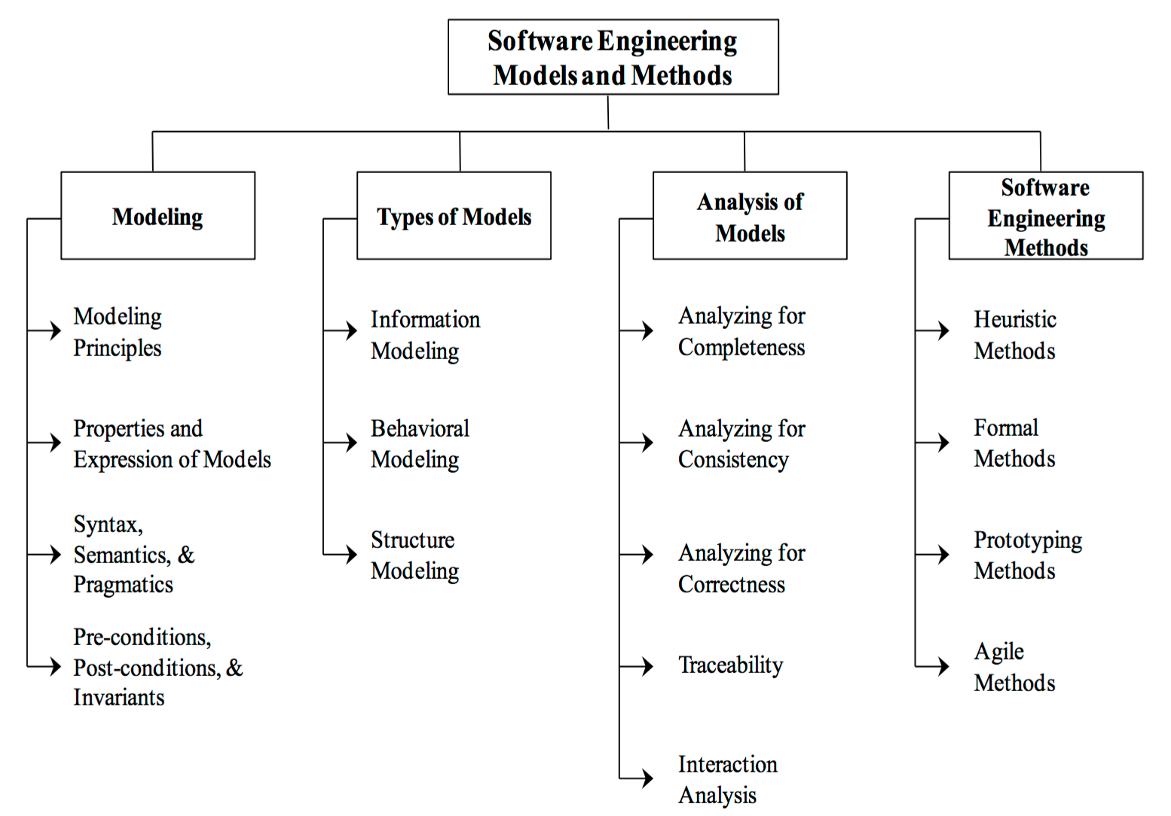
Nội dung

Slide 3
Mô hình hóa
Notes:
Mô hình hóa phần mềm là cách để giúp những kỹ sư phát triển phần mềm có thể hiểu và trao đổi các khía cạnh về phần mềm với những người liên quan. Những ng liên quan có thể là ng sử dụng, người mua sản phẩn, người cung cấp, dever, engineer,...
Có rất nhiều ngôn ngữ, kĩ thuật, công cụ để mô hình. Nhưng tự chung lại chúng đều có những khai niệm mô hình hóa chung. Cụ thể sẽ tìm hiểu kĩ hơn

Slide 4
Nguyên tắc mô hình hóa
Mô hình hóa những thứ thiết yếu
Không nên mô hình hóa tất cả những khía cạnh, tính năng phần mềm.
Tập trung mô hình hóa những tính năng cụ thể.
Trừu tượng hóa những thông tin không cần thiết.
→ dễ quản lý và dễ sử dụng
Mô hình hóa dưới các góc nhìn khác nhau
Mỗi góc nhìn có những quy luật để biểu diễn riêng.
Ví dụ: structural view (góc nhìn cấu trúc), behavioral view (góc nhìn hành vi), organization view (góc nhìn tổ chức),...
Giao tiếp hiệu quả với những bên liên quan.
Notes:
-
- Provide perspective
- Enable Effective Communications

Slide 5
Tính chất và thể hiện của mô hình
TÍNH CHẤT
Tính đầy đủ: là mức độ mà tất cả các yêu cầu đã được thực hiện và xác nhận trong mô hình.
Tính nhất quán: Không có sự mâu thuẫn về yêu cầu, ràng buộc, tính năng, thành phần mô tả.
Tính đúng đắn: là mức độ đáp ứng được những yêu cầu và thiết kế về đặc điểm kỹ thuật. Không còn những thiếu sót.

Slide 6
Tính chất và thể hiện của mô hình
THỂ HIỆN
Bằng các thực thể cụ thể hoặc thực thể trừu tượng.
Các thực thể được liên kết với nhau bởi: những từ ngữ, đường thẳng,...
Các thực thể của mô hình được thể hiện bằng hình ảnh trong những ngôn ngữ mô hình hóa.
Ý nghĩa của thực thể được thể hiện qua hình dạng, hoặc thuộc tính bên trong mô hình.

Slide 7
Cú pháp, ngữ nghĩa và thực tế
Syntax: Sử dụng ký hiệu hoặc các cách viết tắt để thể hiện mô hình
Ví dụ: Breath first search (BFS)
Ngữ nghĩa: thể hiện ý nghĩa của các thực thể và các mối liên hệ của chúng trong mô hình.
Thực dụng: ý nghĩa thực tế, ngữ cảnh và sự hiểu quả của mô hình trong quá trình giao tiếp giữa những người phát triển.
Notes:
Syntax, Semantics, and Pragmatics

Slide 8
Tiền điều kiện, hậu điều kiện và không thay đổi
Tiền điều kiện: tập hợp những điều kiện cần phải được thực thi trước một phương thức để phương thức đó hoạt động một cách chính xác
Hậu điều kiện:
Tập hợp những điều kiện sẽ được xem như chính xác sau khi thực hiện thành công phương thức.
Thể hiện cho sự thay đổi trạng thái của phần mềm, tham số sau khi thực thi phương thức.
Bất biến: Tập hợp những điều kiện không bị thay đổi cả trước và sau khi thực thi phương thức.

Slide 9
2. Các loại mô hình
Mô hình thông tin: cung cấp một góc nhìn tập trung vào dữ liệu và thông tin. Những mô hình này là sự thể hiện trừu tượng hóa tập các khái niệm, tính chất, mối quan hệ, ràng buộc trên dữ liệu của thực thể.
Mô hình hành vi: xác định và định nghĩa các chức năng của phần mềm. Có ba dạng cơ bản: máy trạng thái, mô hình dòng điều khiển, mô hình dòng dữ liệu.
Mô hình kiến trúc: minh họa các quan hệ vật lý hoặc logic về thành phần cấu tạo của phần mềm cho nhiều bộ phận khác nhau. Nó thiết lập nên biên của phần mềm với môi trường mà phần mềm đó thực thi.
Notes:
Do not care how this model is implemented. It is abstract so include only: concepts, properties, relations, constrainst.
State machine is a collection of defined states, events, transitions. Transition did by guarded or unguarded triggering event
Control flow: how a sequence of events causes processes to be actived or deactived.
Data flow: sequence of steps where data move through process toward data stores or data sink.
3. Structure models: common struction: composition, decomposition, generalization, specialization of entities, identificataion of relevant relations and cac moi quan he giua thuc the, define process or functional interfaces. UML sample: class, component, object, deployment, packaging

Slide 10
3. Phân tích các mô hình
Phân tích các mô hình là cần thiết để đảm bảo những mô hình này đầy đủ, thống nhất, chắc chắn và đủ chính xác để đảm bảo yêu cầu của khách hàng.
Gồm năm kĩ năng:
Phân tích sự đầy đủ
Phân tích sự thống nhất và chắc chắn
Phân tích sự đúng đắn
Khả năng theo dõi
Phân tích sự tương tác
Notes:
Analysis of constructed
models is needed to ensure that these models are
complete, consistent, and correct enough to serve
their intended purpose for the stakeholders.

Slide 11
3.1 Phân tích sự đầy đủ
Sự đầy đủ là mức độ mà các yêu cầu đã được cài đặt và kiểm chứng.
Mô hình được kiểm tra sự đầy đủ thông qua một công cụ mô hình mà sử dụng kĩ năng như phân tích cấu trúc và phân tích khả năng tới một trạng thái trong không gian trạng thái; mô hình cũng có thể được kiểm tra độ đầy đủ bằng tay qua việc sử dụng các kỹ năng kiểm tra hoặc các kỹ năng review khác.
Notes:
(which ensure that all paths in the state models are reached by some set of correct inputs)

Slide 12
3.2 Phân tích sự thống nhất, chắn chắn
Sự chắn chắn là mức độ không chứa các xung đột yêu cầu, xung đột khẳng định, xung đột ràng buộc, xung đột hàm hoặc xung đột trong mô tả các thành phần.
Kiểm tra sự chắc chắn được làm thông qua các hàm phân tích tự động trong các công cụ mô hình; hoặc làm bằng tay qua việc sử dụng các kỹ năng kiểm tra hoặc các kỹ năng review khác.

Slide 13
3.3 Phân tích sự đúng đắn
Sự đúng đắn là mức độ mà một mô hình thỏa mãn tài liệu yêu cầu phần mềm và tài liệu thiết kế phần mềm, cũng như mức độ lỗi và trên hết là mong muốn của khách hàng.
Phân tích sự đúng đắn gồm việc kiểm tra về ngữ nghĩa và ngữ pháp của mô hình.
Có thể thực hiện tự động hoặc bằng tay.
Notes:
(that is, correct use of the modeling language grammar and constructs) (that is, use of the modeling language constructs to correctly represent the meaning of that which is being modeled)
To analyze a model for syntactic and semantic correctness, one analyzes it—either automatically (for example, using the modeling tool to check for model syntactic correctness) or manually (using inspections or other review techniques)

Slide 14
3.4 Khả năng theo dõi
Phát triển phần mềm bao gồm việc sử dụng, thiết kế, thay đổi nhiều sản phẩm như tài liệu kế hoạch, yêu cầu phần mềm, biểu đồ, thiết kế và mã giả, các test case tự động và bằng tay cũng như báo cáo, các tệp tin, dữ liệu.
Những sản phảm này có thể có mỗi quan hệ phụ thuộc (như việc sử dụng, cài đặt và kiểm thử).
Cần phải ánh xạ và điều kiển được những mối quan hệ cần theo dõi này để thể hiện phần mềm thỏa mãn chắc chắn với các mô hình phần mềm.
Notes:
As software is being developed, managed, maintained, or extended,
Use of traceability typically improves the manage-
ment of software work products and software pro-
cess quality; it also provides assurances to stake-
holders that all requirements have been satisfied.
Traceability enables change analysis once the soft-
ware is developed and released, since relationships
to software work products can easily be traversed
to assess change impact. Modeling tools typically
provide some automated or manual means to spec-
ify and manage traceability links between require-
ments, design, code, and/or test entities as may be
represented in the models and other software work
products.

Slide 15
3.5 Phân tích sự tương tác
Tập trung vào sự giao tiếp hoặc mối quan hệ luồng điều kiển giữa các thực thể để hoàn thành một nhiệm vụ cụ thể hoặc một chức năng trong mô hình phần mềm.
Đánh giá các hành vi động của tương tác giữa các phần của mô hình phần mềm gồm các lớp phần mềm khác nhau như hệ điều hành, lớp giữa, ứng dụng.
Notes:
It
may also be important for some software applica-
tions to examine interactions between the com-
puter software application and the user interface
software. Some software modeling environments
provide simulation facilities to study aspects of
the dynamic behavior of modeled software. Step-
ping through the simulation provides an analysis
option for the software engineer to review the
interaction design and verify that the different
parts of the software work together to provide the
intended functions.

Slide 16
Các phương pháp phát triển phần mềm
Notes:
Software engineering methods provide an organized and systematic approach to developing software for a target computer. There are numerous methods from which to choose, and it is important for the software engineer to choose an appropriate method or methods for the software development task at hand; this choice can have a dramatic effect on the success of the software project. Use of these software engineering methods coupled with people of the right skill set and tools enable the software engineers to visualize the details of the software and ultimately transform the representation into a working set of code and data.

Slide 17
Các nhóm phương pháp chính:
Nhóm phương pháp dựa vào kinh nghiệm: gồm những phương pháp đã và đang được sử dụng rộng rãi trong thực tế trong ngành công nghiệp phần mềm.
Nhóm phương pháp hình thức: là những phương pháp đặc tả yêu cầu, phát triển và kiểm tra phần mềm bằng cách sử dụng những ký hiệu và ngôn ngữ toán học chính xác.
Nhóm phương pháp sử dụng bản mẫu: là những phương pháp tạo ra phiên bản phần mềm với tính năng cơ bản nhất và chưa hoàn thiện, được sử dụng với mục đích thử nghiệm những tính năng mới, xem phản hồi về yêu cầu phần mềm hoặc giao diện người dùng từ người sử dụng. Ngoài ra, phương pháp này còn dùng để tìm hiểu về yêu cầu, thiết kế, các cách cài đặt phần mềm và để tìm hiểu những góc nhìn hữu ích khác trong phần mềm.
Nhóm phương pháp Agile: Là những phương pháp đơn giản với những đặc điểm như: gồm những chu kỳ phát triển ngắn được, được thực hiện bởi những team tự quản lý, thiết kế đơn giản hơn, phát triển theo hướng test-driven, có sự tham gia thường xuyên của khách hàng vào các giai đoạn phát triển, và nhấn mạnh vào việc tạo ra sản phẩm với tính năng tang thêm sau mỗi chu kỳ phát triển.
Notes:
Heuristic methods are those experience-based software engineering methods that have been and are fairly widely practiced in the software industry. This topic area contains three broad discussion categories: structured analysis and design methods, data modeling methods, and objectoriented analysis and design methods.
Formal methods are software engineering methods used to specify, develop, and verify the software through application of a rigorous mathematically based notation and language. Through use of a specification language, the software model can be checked for consistency (in other words, lack of ambiguity), completeness, and correctness in a systematic and automated or semi-automated fashion.
Software prototyping is an activity that generally creates incomplete or minimally functional versions of a software application, usually for trying out specific new features, soliciting feedback on software requirements or user interfaces, further exploring software requirements, software design, or implementation options, and/or gaining some other useful insight into the software. The software engineer selects a prototyping method to understand the least understood aspects or components of the software first; this approach is in contrast with other software engineering methods that usually begin development with the most understood portions first. Typically, the prototyped product does not become the final software product without extensive development rework or refactoring.
Agile methods were born in the 1990s from the need to reduce the apparent large overhead associated with heavyweight, plan-based methods used in large-scale software-development projects. Agile methods are considered lightweight methods in that they are characterized by short, iterative development cycles, self-organizing teams, simpler designs, code refactoring, test-driven development, frequent customer involvement, and an emphasis on creating a demonstrable working product with each development cycle.

Slide 18
Nhóm phương pháp dựa vào kinh nghiệm
Là những phương pháp phát triển phần mềm đã và đang được sử dụng rộng rãi trong thực tế trong ngành công nghiệp phần mềm
Gồm 3 loại chính:
Phương pháp phân tích và thiết kế có cấu trúc: mô hình phần mềm được phát triển chủ yếu từ góc nhìn chức năng và hành vi của hệ thống, từ mức cao tới mức thấp hơn thông qua nhiều lần thiết kế. Bản thiết kế chi tiết sau cùng sẽ đáp ứng được những đặc tả yêu cầu chi tiết của phần mềm, sau đó được lập trình, built, test và kiểm tra.
Phương pháp mô hình hóa dữ liệu: mô hình dữ liệu được xây dựng từ góc nhìn của dữ liệu hoặc thông tin đang được sử dụng. Các bảng dữ liệu và mối quan hệ giữa các bảng định nghĩa mô hình dữ liệu. Phương pháp này thường được sử dụng khi định nghĩa và phân tích yêu cầu dữ liệu, hỗ trợ thiết kế database hoặc kho dữ liệu trong các phần mềm nghiệp vụ nặng về quản lý dữ liệu.
Phương pháp phân tích thiết kế hướng đối tượng: gồm các đối tượng chứa dữ liệu, hành vi và cách thức tương tác giữa khác đối tượng.
Notes:
Structured Analysis and Design Methods: The software model is developed primarily from a functional or behavioral viewpoint, starting from a high-level view of the software (including data and control elements) and then progressively decomposing or refining the model components through increasingly detailed designs. The detailed design eventually converges to very specific details or specifications of the software that must be coded (by hand, automatically generated, or both), built, tested, and verified.
Data Modeling Methods: The data model is constructed from the viewpoint of the data or information used. Data tables and relationships define the data models. This data modeling method is used primarily for defining and analyzing data requirements supporting database designs or data repositories typically found in business software, where data is actively managed as a business systems resource or asset. Object-Oriented Analysis and Design Methods: The object-oriented model is represented as a collection of objects that encapsulate data and relationships and interact with other objects through methods. Objects may be real-world items or virtual items. The software model is constructed using diagrams to constitute selected views of the software. Progressive refinement of the software models leads to a detailed design. The detailed design is then either evolved through successive iteration or transformed (using some mechanism) into the implementation view of the model, where the code and packaging approach for eventual software product release and deployment is expressed.

Slide 19
Nhóm phương pháp dựa vào kinh nghiệm (tiếp)
Ví dụ về phương pháp phân tích thiết kế hướng đối tượng:
Student
Register for Courses
Course Catalog
System
Use-Case Model
Design Model
RegisterForCoursesForm
CourseCatalogSystem
Student
Schedule
CourseOffering
RegistrationController
Notes:
Structured Analysis and Design Methods: The software model is developed primarily from a functional or behavioral viewpoint, starting from a high-level view of the software (including data and control elements) and then progressively decomposing or refining the model components through increasingly detailed designs. The detailed design eventually converges to very specific details or specifications of the software that must be coded (by hand, automatically generated, or both), built, tested, and verified.
Data Modeling Methods: The data model is constructed from the viewpoint of the data or information used. Data tables and relationships define the data models. This data modeling method is used primarily for defining and analyzing data requirements supporting database designs or data repositories typically found in business software, where data is actively managed as a business systems resource or asset. Object-Oriented Analysis and Design Methods: The object-oriented model is represented as a collection of objects that encapsulate data and relationships and interact with other objects through methods. Objects may be real-world items or virtual items. The software model is constructed using diagrams to constitute selected views of the software. Progressive refinement of the software models leads to a detailed design. The detailed design is then either evolved through successive iteration or transformed (using some mechanism) into the implementation view of the model, where the code and packaging approach for eventual software product release and deployment is expressed.

Slide 20
Nhóm phương pháp dựa vào kinh nghiệm (tiếp)
Ví dụ về phương pháp phân tích thiết kế hướng đối tượng:
: Student
: RegisterForCoursesForm
: RegistrationController
: CourseCatalogSystem
: Course Catalog
1: // create schedule( )
2: // get course offerings( )
Create a new
3: // get course offerings(forSemester)
schedule
4: // get course offerings( )
A list of the available
5: // display course offerings( )
course offerings for this
semester are displayed
A blank schedule
6: // display blank schedule( )
is displayed for the
students to select
offerings
ref
Select Offerings
ref
Submit Schedule
Notes:
Structured Analysis and Design Methods: The software model is developed primarily from a functional or behavioral viewpoint, starting from a high-level view of the software (including data and control elements) and then progressively decomposing or refining the model components through increasingly detailed designs. The detailed design eventually converges to very specific details or specifications of the software that must be coded (by hand, automatically generated, or both), built, tested, and verified.
Data Modeling Methods: The data model is constructed from the viewpoint of the data or information used. Data tables and relationships define the data models. This data modeling method is used primarily for defining and analyzing data requirements supporting database designs or data repositories typically found in business software, where data is actively managed as a business systems resource or asset. Object-Oriented Analysis and Design Methods: The object-oriented model is represented as a collection of objects that encapsulate data and relationships and interact with other objects through methods. Objects may be real-world items or virtual items. The software model is constructed using diagrams to constitute selected views of the software. Progressive refinement of the software models leads to a detailed design. The detailed design is then either evolved through successive iteration or transformed (using some mechanism) into the implementation view of the model, where the code and packaging approach for eventual software product release and deployment is expressed.

Slide 21
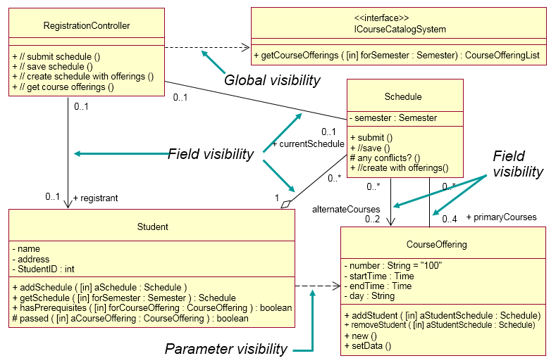
Nhóm phương pháp dựa vào kinh nghiệm (tiếp)
Ví dụ về phương pháp phân tích thiết kế hướng đối tượng:
Notes:
Structured Analysis and Design Methods: The software model is developed primarily from a functional or behavioral viewpoint, starting from a high-level view of the software (including data and control elements) and then progressively decomposing or refining the model components through increasingly detailed designs. The detailed design eventually converges to very specific details or specifications of the software that must be coded (by hand, automatically generated, or both), built, tested, and verified.
Data Modeling Methods: The data model is constructed from the viewpoint of the data or information used. Data tables and relationships define the data models. This data modeling method is used primarily for defining and analyzing data requirements supporting database designs or data repositories typically found in business software, where data is actively managed as a business systems resource or asset. Object-Oriented Analysis and Design Methods: The object-oriented model is represented as a collection of objects that encapsulate data and relationships and interact with other objects through methods. Objects may be real-world items or virtual items. The software model is constructed using diagrams to constitute selected views of the software. Progressive refinement of the software models leads to a detailed design. The detailed design is then either evolved through successive iteration or transformed (using some mechanism) into the implementation view of the model, where the code and packaging approach for eventual software product release and deployment is expressed.

Slide 22
Nhóm phương pháp dựa vào kinh nghiệm (tiếp)
Ví dụ về phương pháp phân tích thiết kế hướng đối tượng:
Supplementary
Specifications
Analysis Classes
Design Classes
Database
Design
Use-Case Realization
Data Model
Project Specific Guidelines
Design Model
Notes:
Structured Analysis and Design Methods: The software model is developed primarily from a functional or behavioral viewpoint, starting from a high-level view of the software (including data and control elements) and then progressively decomposing or refining the model components through increasingly detailed designs. The detailed design eventually converges to very specific details or specifications of the software that must be coded (by hand, automatically generated, or both), built, tested, and verified.
Data Modeling Methods: The data model is constructed from the viewpoint of the data or information used. Data tables and relationships define the data models. This data modeling method is used primarily for defining and analyzing data requirements supporting database designs or data repositories typically found in business software, where data is actively managed as a business systems resource or asset. Object-Oriented Analysis and Design Methods: The object-oriented model is represented as a collection of objects that encapsulate data and relationships and interact with other objects through methods. Objects may be real-world items or virtual items. The software model is constructed using diagrams to constitute selected views of the software. Progressive refinement of the software models leads to a detailed design. The detailed design is then either evolved through successive iteration or transformed (using some mechanism) into the implementation view of the model, where the code and packaging approach for eventual software product release and deployment is expressed.

Slide 23
Nhóm phương pháp hình thức
Là những phương pháp phát triển phần mềm được sử dụng để xác định yêu cầu, phát triển và kiểm tra phần mềm thông qua những ký hiệu và ngôn ngữ toán học chính xác.
Gồm 4 nội dung chính:
Ngôn ngữ đặc tả
Suy diễn và nâng cao chất lượng chương trình
Kiểm tra hình thức
Suy diễn logic
Notes:
Specification Languages: Specification languages provide the mathematical basis for a formal method; specification languages are formal, higher level computer languages (in other words, not a classic 3rd Generation Language (3GL) programming language) used during the software specification, requirements analysis, and/ or design stages to describe specific input/output behavior. Specification languages are not directly executable languages; they are typically comprised of a notation and syntax, semantics for use of the notation, and a set of allowed relations for objects.
Program Refinement and Derivation: Program refinement is the process of creating a lower level (or more detailed) specification using a series of transformations. It is through successive transformations that the software engineer derives an executable representation of a program. Specifications may be refined, adding details until the model can be formulated in a 3GL programming language or in an executable portion of the chosen specification language. This specification refinement is made possible by defining specifications with precise semantic properties; the specifications must set out not only the relationships between entities but also the exact runtime meanings of those relationships and operations
Formal Verification: Model checking is a formal verification method; it typically involves performing a state-space exploration or reachability analysis to demonstrate that the represented software design has or preserves certain model properties of interest. An example of model checking is an analysis that verifies correct program behavior under all possible interleaving of event or message arrivals. The use of formal verification requires a rigorously specified model of the software and its operational environment; this model often takes the form of a finite state machine or other formally defined automaton. Logical Inference: Logical inference is a method of designing software that involves specifying preconditions and postconditions around each significant block of the design, and—using mathematical logic—developing the proof that those preconditions and postconditions must hold under all inputs. This provides a way for the software engineer to predict software behavior without having to execute the software. Some Integrated Development Environments (IDEs) include ways to represent these proofs along with the design or code.

Slide 24
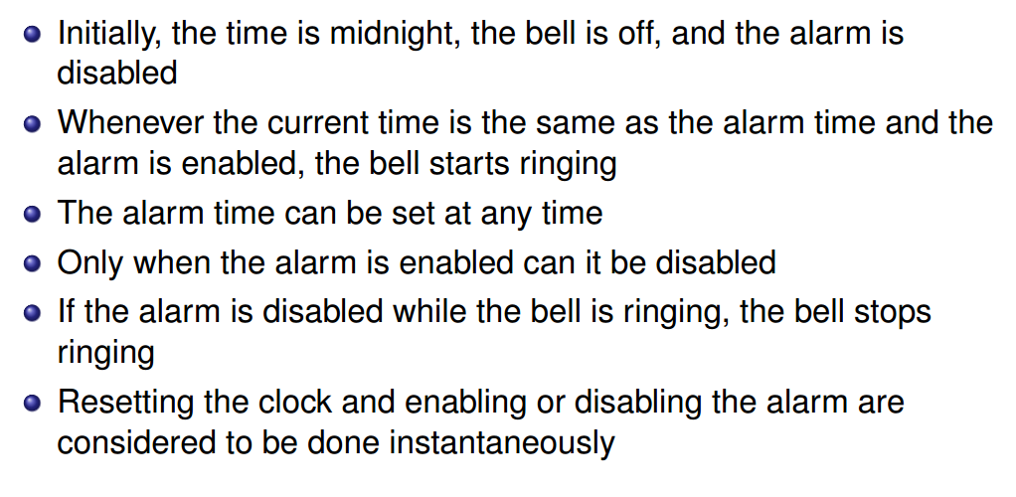
Nhóm phương pháp hình thức (tiếp)
Ví dụ:

Slide 25
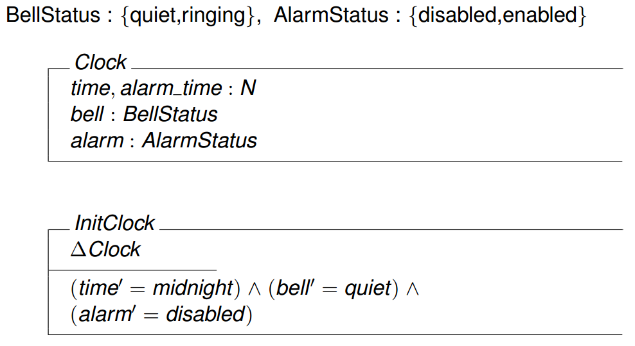
Nhóm phương pháp hình thức (tiếp)
Thể hiện đặc tả yêu cầu:

Slide 26
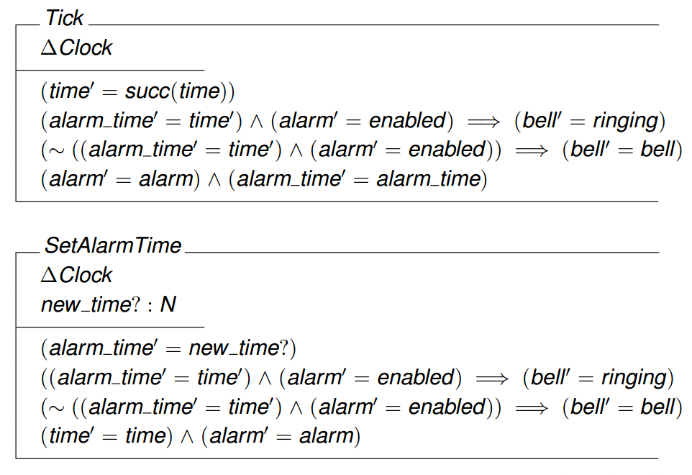
Nhóm phương pháp hình thức (tiếp)
Thể hiện đặc tả yêu cầu:

Slide 27
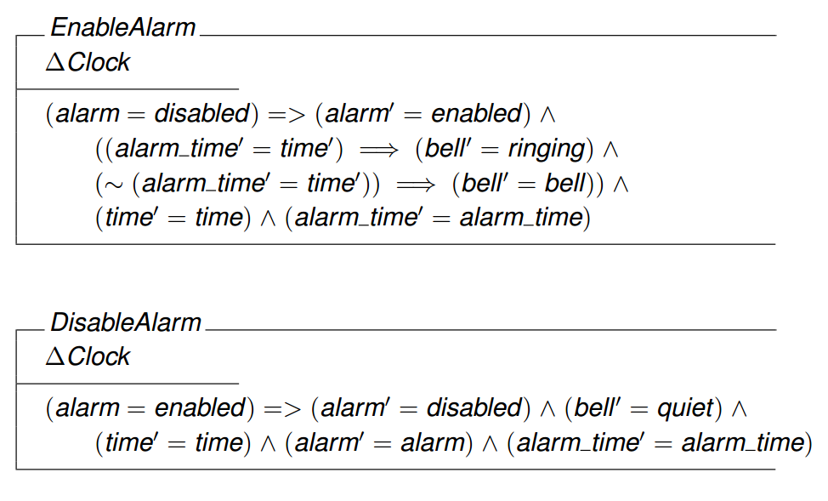
Nhóm phương pháp hình thức (tiếp)
Thể hiện đặc tả yêu cầu:

Slide 28
Nhóm phương pháp sử dụng bản mẫu
Là những phương pháp tạo ra phiên bản phần mềm với tính năng cơ bản nhất và chưa hoàn thiện, được sử dụng với mục đích thử nghiệm những tính năng mới, xem phản hồi về yêu cầu phần mềm hoặc giao diện người dùng từ người sử dụng. Ngoài ra, phương pháp này còn dùng để tìm hiểu về yêu cầu, thiết kế, các cách cài đặt phần mềm và để tìm hiểu những góc nhìn hữu ích khác trong phần mềm.
Xem xét phương pháp sử dụng bản mẫu theo 3 khía cạnh:
Cách xây dựng bản mẫu
Ví dụ: throwaway code, paper products ...
Mục tiêu xây dựng bản mẫu
Ví dụ: Yêu cầu người dùng, các thành phần thiết kế, kiến trúc, giao diện tương tác người – máy, …
Kỹ thuật đánh giá bản mẫu
Notes:
The style chosen is based on the type of results the project needs, the quality of the results needed, and the urgency of the results.
Prototyping Evaluation Techniques: A prototype may be used or evaluated in a number of ways by the software engineer or other project stakeholders, driven primarily by the underlying reasons that led to prototype development in the first place. Prototypes may be evaluated or tested against the actual implemented software or against a target set of requirements (for example, a requirements prototype); the prototype may also serve as a model for a future software development effort (for example, as in a user interface specification).

Slide 29
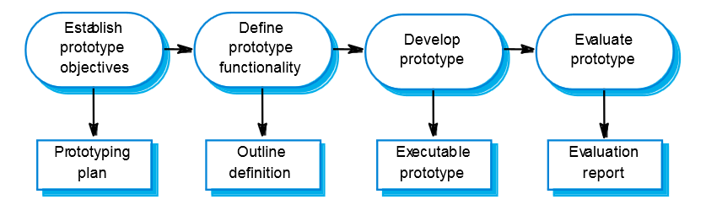
Nhóm phương pháp sử dụng bản mẫu (tiếp)
Cải thiện tính khả dụng của hệ thống
Đảm bảo hệ thống thỏa mãn yêu cầu người dùng tốt hơn
Cải thiện chất lượng thiết kế hệ thống
Giảm công sức phát triển

Slide 30
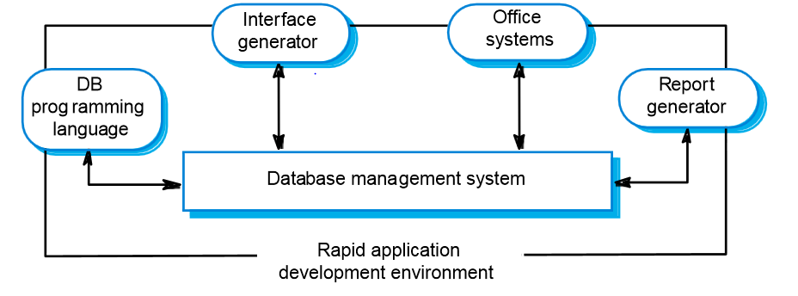
Nhóm phương pháp agile
Là những phương pháp đơn giản với những đặc điểm như: gồm những chu kỳ phát triển ngắn được, được thực hiện bởi những team tự quản lý, thiết kế đơn giản hơn, phát triển theo hướng xây dựng test-driven, có sự tham gia thường xuyên của khách hàng vào các giai đoạn phát triển, và nhấn mạnh vào việc tạo ra sản phẩm với tính năng tang thêm sau mỗi chu kỳ phát triển.
Những phương pháp agile phổ biến gồm:
Rapid software development (RAD): được sử dụng trong việc phát triển phần mềm nghiệp vụ nặng về dữ liệu. Nhà phát triển sử dụng những công cụ phát triển dữ liệu để nhanh chóng cài đặt, test và triển khai những phần mềm nghiệp vụ mới hoặc sửa đổi.

Slide 31
Nhóm phương pháp agile (tiếp)
Những phương pháp agile phổ biến gồm:
eXtreme Programming (XP): sử dụng các story/scenario cho các yêu cầu, phát triển test trước, có sự tham gia trực tiếp của khách hàng (định nghĩa acceptance test), sử dụng mô hình lập trình cặp và đảm bảo việc tích hợp và refactor code liên tục. Những stories sẽ được chia nhỏ thành các task, đánh giá mức độ ưu tiên, ước lượng thời gian hoàn thành, lập trình và test. Mỗi vòng phát triển (increment) được kiểm tra với những bài test tự động hoặc bằng tay. Mỗi vòng phát triển kéo dài từ 1-2 tuần.
Scrum: phương pháp này mang tính quản lý dự án hơn các phương pháp khác. Scrum master quản lý các hoạt động trong mỗi vòng phát triển. Mỗi vòng phát triển được gọi là 1 Sprint, kéo dài không quá 30 ngày. Một danh sách Product Backlog Item (PBI) được xây dựng để xác định các task, đánh giá độ ưu tiên và ước lượng thời gian hoàn thành. Sản phẩm sẽ được test và phát hành sau mỗi vòng phát triển. Để đảm bảo công việc đúng kế hoạch, nhóm phát triển sẽ thực hiện họp mỗi ngày, thời gian 15-30 phút.
Feature-Driven Development (FDD): gồm 5 giai đo
Notes:
XP: This approach uses stories or scenarios for requirements, develops tests first, has direct customer involvement on the team (typically defining acceptance tests), uses pair programming, and provides for continuous code refactoring and integration. Stories are decomposed into tasks, prioritized, estimated, developed, and tested. Each increment of software is tested with automated and manual tests; an increment may be released frequently, such as every couple of weeks or so.

Slide 32
Nhóm phương pháp agile (tiếp)
Những phương pháp agile phổ biến gồm:
Feature-Driven Development (FDD): là phương pháp tiếp cận phát triển phần mềm theo những vòng phát triển ngắn, sử dụng quá trình gồm 5 giai đoạn:
Phát triển mô hình sản phẩm
Tạo ra danh sách nhu cầu/tính năng
Xây dựng kế hoạch phát triển
Xây dựng thiết kế cho các tính năng theo vòng phát triển
Lập trình, test và tích hợp các tính năng
Notes:
FDD: This is a model-driven, short, iterative software development approach using a five-phase process:
(1) develop a product model to scope the breadth of the domain,
(2) create the list of needs or features,
(3) Build the feature development plan,
(4) Develop designs for iteration-specific features, and
(5) code, test, and then integrate the features.
FDD is similar to an incremental software development approach; it is also similar to XP, except that code ownership is assigned to individuals rather than the team.
FDD emphasizes an overall architectural approach to the software, which promotes building the feature correctly the first time rather than emphasizing continual refactoring.

Slide 33
Examples
JIRA: https://www.atlassian.com/software/jira
Được sử dụng trong việc phát triển phần mềm theo phương pháp Scrum.
Tích hợp nhiều tính năng hỗ trợ lập trình viên trong việc:
- Quản lý và phân công công việc
- Review code
- Tự động build phần mềm và test
- Cung cấp những tiện ích hữu dụng khác

Slide 34

Examples
JIRA: https://www.atlassian.com/software/jira

